Slide 1
BILAN D’AVANCEMENT
07/12/2023
Rapport de projet : heart track

Slide 2
Tache a réaliser
07/12/2023
Finalisation du PHP pour le rendu
View en Twig
Base de données et lien avec l’application
Diagrammes de classes

Slide 3
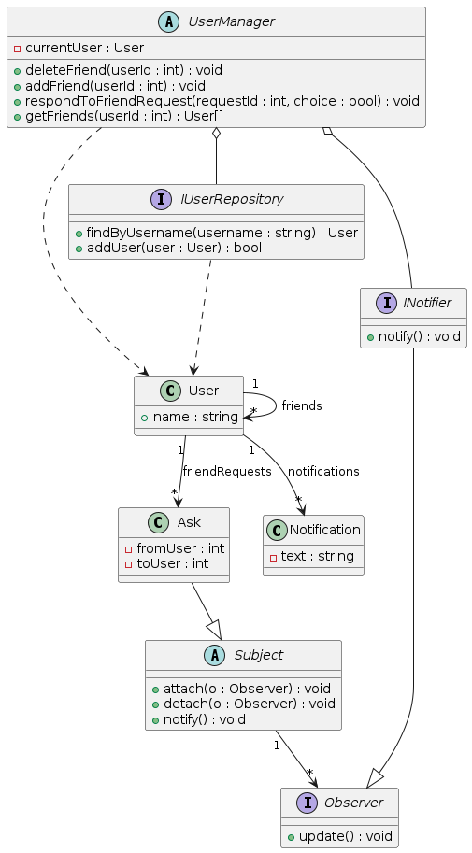
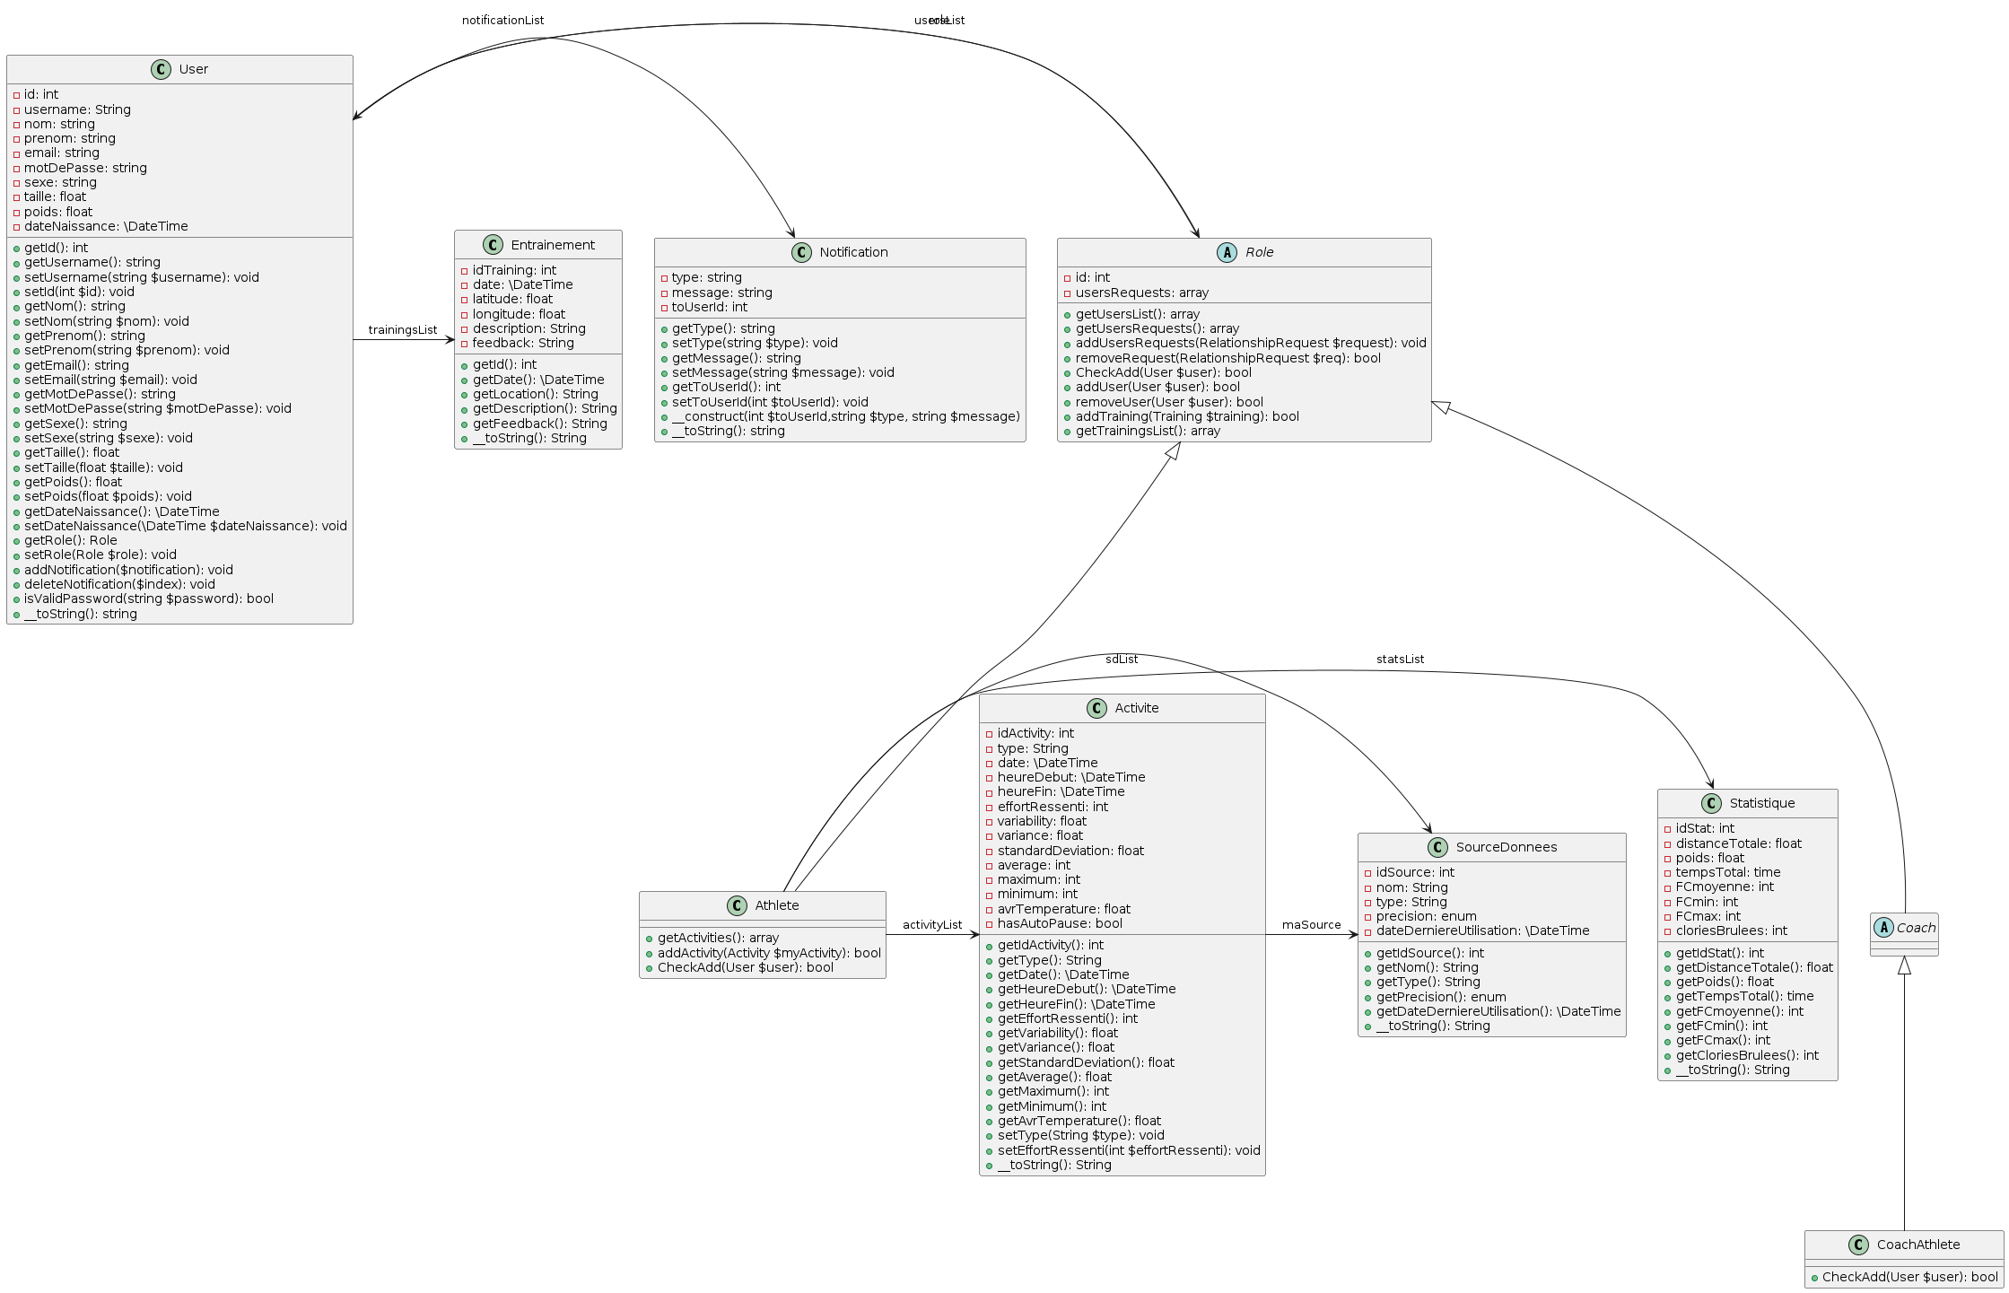
Diagramme de classes
07/12/2023

Slide 4
PHP
07/12/2023

Slide 5
twig
07/12/2023

Slide 6
Gantt prévisionnel vs gantt réel
07/12/2023

Slide 7
Ce qu’il nous reste a faire
07/12/2023
Amélioration de la conception
Diagrammes de classes
Diagramme de conception
Diagrammes de séquences
Développement PHP
Résolution de bug
Développements des autres cas d’utilisation
Sécurité des données
Tests

Slide 8
Ce qu’il nous reste a faire
07/12/2023
Application Mobile
Conception mobile
Développement application mobile
Web Monitoring
Surveillance Web
Suivi des analyses collectées
Modération des utilisateurs

Slide 9
Problèmes rencontres et solution envisagées
07/12/2023
Gestion du temps
Problème de version PHP de l’IUT

Slide 10
Axes d’amélioration
07/12/2023

Slide 11
conclusion
07/12/2023

